Slide 1

Inscripción a Pruebas Selectivas
Novedades IPS v2
Secretaría General de Administración Digital
Ministerio de Hacienda y Función Pública

Slide 2
Índice
  Contexto
  Evoluciones tecnológicas
  Evoluciones para mejorar el pago de la tasa.
  Mejoras en la interconexión con sistemas externos.
  Ampliación de las funcionalidades para los usuarios gestores.
  Adaptaciones para uso masivo.
  Adaptaciones para el ciudadano.

Slide 3
Contexto
La aplicación de “Inscripción de Pruebas Selectivas” (IPS) es un portal que contiene toda la información necesaria para crear convocatorias y que los ciudadanos puedan inscribirse de manera presencial o telemática.
Portal del Ciudadano → Está disponible a través de la siguiente URL: https://ips.redsara.es Permite realizar inscripciones electrónicas o presenciales, modificaciones sobre las mismas y subsanaciones. Se puede acceder por Cl@ve.
Portal del Funcionario → Está disponible a través de la siguiente URL: https://ipsgestion.redsara.es Permite configurar todos los datos necesarios para la creación de las convocatorias que se muestran en el portal del ciudadano. Se puede acceder por Autentica.
Servicios Web de IPS → Se encuentran a disposición de los integradores los siguientes servicios de IPS: https://ipsws.redsara.es/ipsCXFServer/services/consulta?wsdl a través de los cuáles podrán realizar la consulta de solicitudes registradas, con incidencia o presenciales y obtener sus documentos adjuntos. También se encuentra a disposición otro servicio https://ipsws.redsara.es/ipsCXFServer/services/pagoTelefonico?wsdl a través del cual se puede integrar una plataforma de pago telefónico.
Se expondrán a continuación las nuevas funcionalidades llevadas a cabo en la versión 2 de IPS.

Slide 4
Evoluciones tecnológicas
Se ha procedido a acometer un proceso de reestructuración y reingeniería para adaptar la aplicación a los nuevos entornos tecnológicos existentes, los cuales son más seguros y eficientes. Además, así permite la implementación de nuevos requisitos que eran incompatibles con la tecnología que poseía IPS.
Los desarrollos llevados a cabo se listan a continuación:
La aplicación se ha migrado de Struts 1 a SpringMVC.
Se ha implementado TDD (Test-driven development).
Se ha actualizado la versión de Java empleada por los proyectos, de Java 1.6 a Java 1.8.
Se ha migrado el servidor de aplicaciones de Jboss a Tomcat y se ha actualizado la JVM para publicar proyectos compilados en 1.8.
El proyecto se ha migrado a Maven.
Además, desde el punto de vista gráfico, al portal de gestión se ha maquetado adaptándolo a una interfaz más actual y acorde con el portal del ciudadano.
El código se ha integrado con Jenkins, artifactory, SonarQube, Subversion y Graylog.

Slide 5
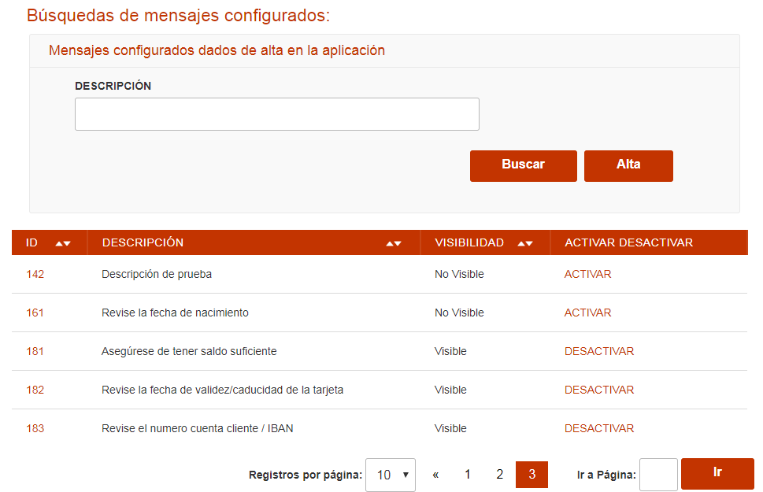
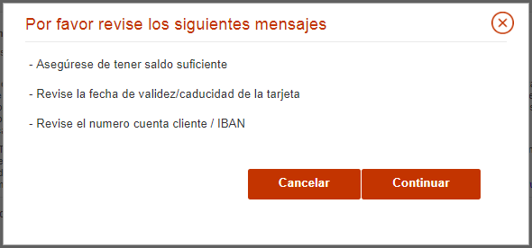
Evoluciones para mejorar el pago de la tasa
Para mejorar el proceso de inscripción, se pone a disposición de gestores y administradores, la posibilidad de crear avisos para que se muestren al ciudadano justo antes de realizar la inscripción. De este modo, el usuario al leer los avisos revisará los datos correspondientes introducidos:
Alta de mensajes → https://des-ipsgestion.redsara.es/IPSG/spring/buscarConfiguracionErrores
Visualización de los mensajes de aviso→ Inscripción online en https://des-ips.redsara.es
A continuación se muestra la pantalla del alta de mensajes y el pop-up que aparece a los ciudadanos con los mensajes configurados. Al pulsar en “continuar”, proceden a inscribirse.

Slide 6
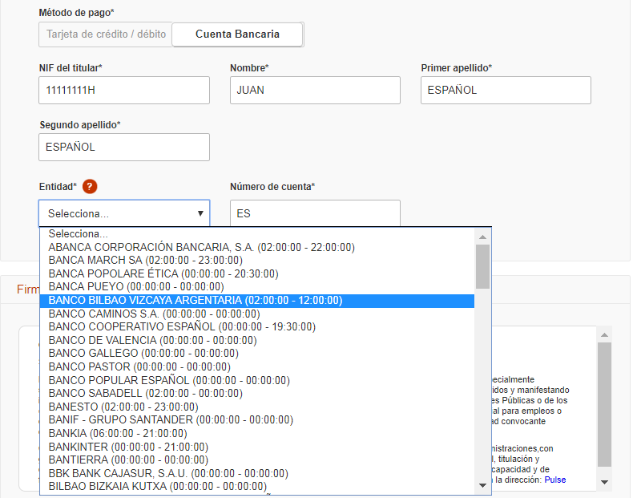
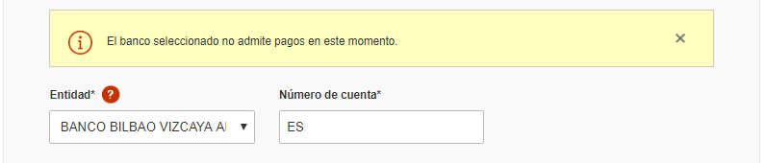
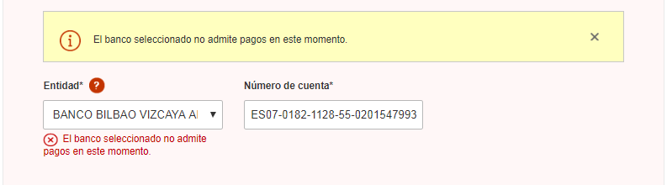
Evoluciones para mejorar el pago de la tasa
Para mejorar el proceso de pago en la inscripción online, se incluye en el desplegable de las entidades financieras las horas en las que permiten el pago telemático cada una de ellas (ilustración 1). Si se selecciona una entidad que se encuentra fuera de horario, la aplicación muestra un aviso de que no admite pagos en este momento (ilustración 2). Si a pesar de esto, el ciudadano pulsa “Firmar y enviar inscripción”, no le permite continuar mostrándole un error (ilustración 3).
1
2
3

Slide 7
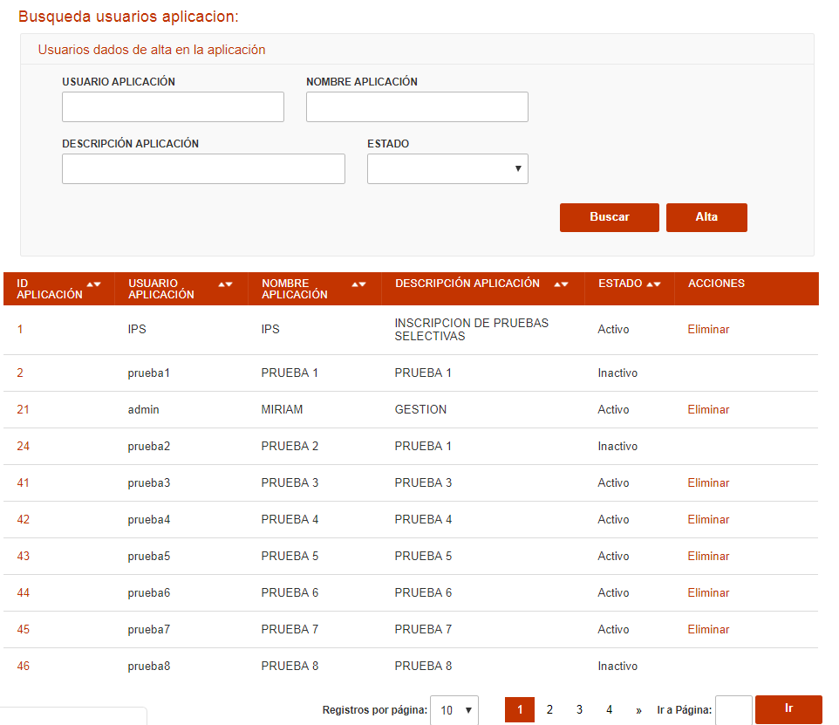
Evoluciones para mejorar el pago de la tasa
A pesar de ser pago telemático, las entidades bancarias tienen horarios de apertura y cierre para realizar el pago. Entonces se ha creado un servicio web para que IPS pueda ser interconectado con otra plataforma de pago genérica. En este caso se planteó el pago telefónico.
Para controlar y dar permiso a las aplicaciones que pueden integrarse con IPS, se ha creado una pantalla de alta de aplicaciones en el portal de gestión.
Pantalla → https://ipsgestion.redsara.es/IPSG/spring/buscarUsuariosAplicacion

Slide 8
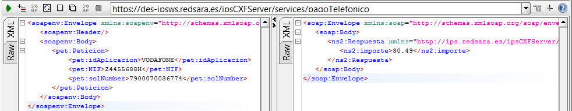
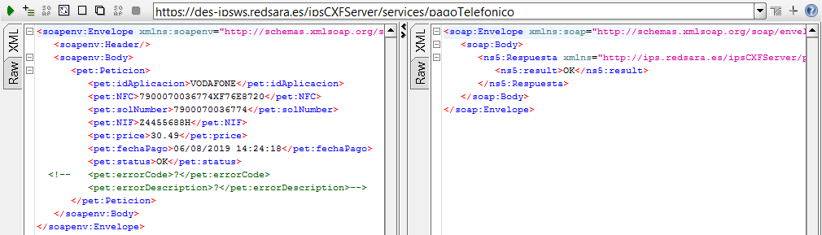
Evoluciones para mejorar el pago de la tasa
Se simula un flujo de pago con el programa SoapUI, consultando los dos métodos creados. El endpoint es: https://ipsws.redsara.es/ipsCXFServer/services/pagoTelefonico?wsdl

Slide 9
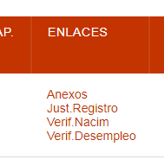
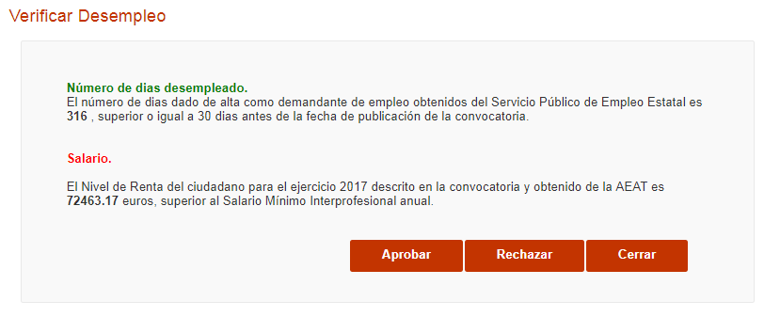
Evoluciones para mejorar el pago de la tasa
Si un ciudadano ha solicitado exención de pago por desempleo, el gestor o administrador desde el portal de gestión, le puede consultar dicha exención a través de un enlace habilitado para ello (ilustración 1). Hasta ahora, para obtener el importe percibido por desempleo se consultaba al servicio web del SEPE. Actualmente, se ha modificado para consultar el Nivel de Renta aportado por la AEAT (ilustración 2).
Pantalla de la consulta→ https://ipsgestion.redsara.es/IPSG/spring/buscarSolicitudesRegistradas
1
2

Slide 10
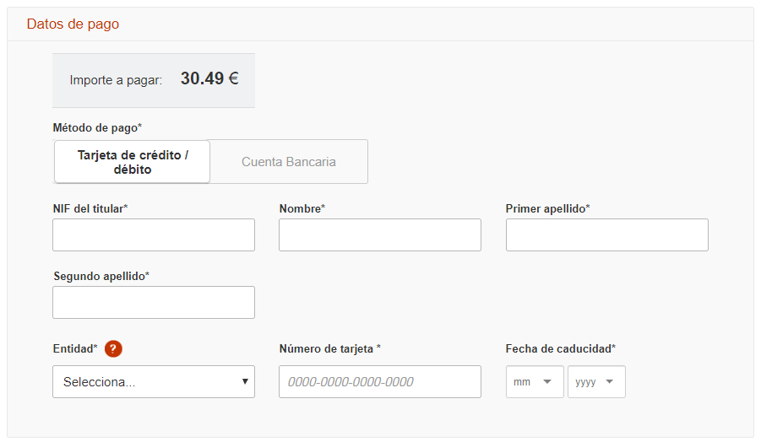
Evoluciones para mejorar el pago de la tasa
Para facilitar el pago de la tasa, se ha procedido a permitir que se abone el importe con una tarjeta de crédito/débito o número de cuenta que no necesariamente pertenezca al ciudadano inscrito.
Para ello, en el apartado de datos de pago de la inscripción online, habrá que añadir el NIF, nombre y apellidos del titular de la tarjeta o cuenta. Como no tiene por qué coincidir con el usuario inscrito, se le da más facilidades al ciudadano.

Slide 11
Evoluciones para mejorar el pago de la tasa
El administrador, desde el portal de gestión, puede editar las entidades financieras (EEFF) dando de alta/baja las que estén disponibles y seleccionando el método de pago que admiten.
Pantalla de la consulta→ https://ipsgestion.redsara.es/IPSG/spring/buscarEntidadFinanciera
En la pantalla pulsando sobre el botón “Actualizar Entidades”, se hace uso de un servicio web de la AEAT y con la respuesta obtenida se actualiza la información en la base de datos de IPS.
Debido a que es una acción manual, se ha programado, en esta nueva versión de IPS, un proceso automático para que se lance la consulta de actualización de entidades bancarias todas las noches y se actualizan los resultados en la base de datos de IPS.

Slide 12
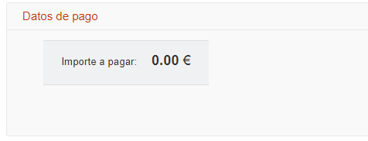
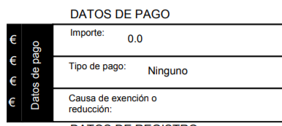
Evoluciones para mejorar el pago de la tasa
Algunas convocatorias no tienen tasa asociada. Debido a esto, se ha implementado la posibilidad de dar de alta tarifas de 0€ en el portal del gestor y que en el proceso de inscripción online (ilustración 1) no se invoque al servicio web de la pasarela de ePago permitiendo la inscripción. A continuación, en el justificante de registro que se genera, se muestra en el tipo de pago “ninguno” (ilustración 2) para identificar que el importe de 0€ no es debido a un motivo de exención.
1
2

Slide 13
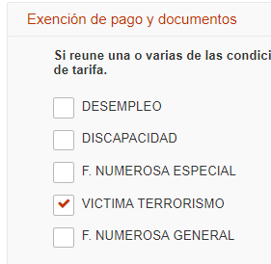
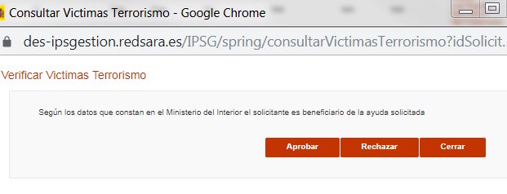
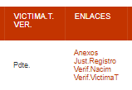
Mejoras en la interconexión en sistemas externos
Cuando desde el portal del ciudadano se realiza una inscripción, como exención de pago se puede seleccionar “víctima del terrorismo” (ilustración 1). Se ha implementado que dicha condición pueda ser consultada por un Gestor/Administrador desde la aplicación de gestión (ilustración 2). La información del solicitante se mostrará en un pop-up (ilustración 3)
1
3
2

Slide 14
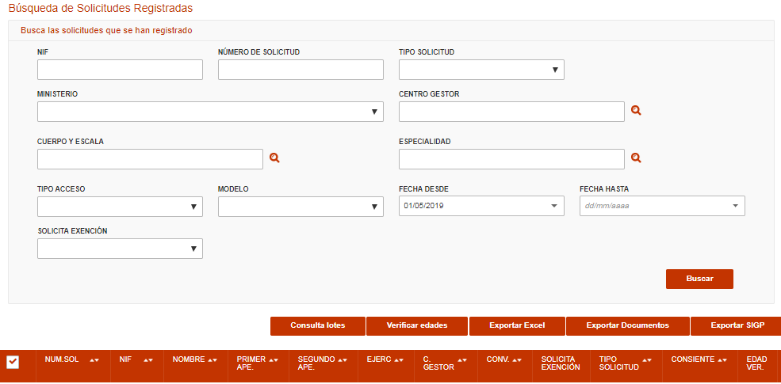
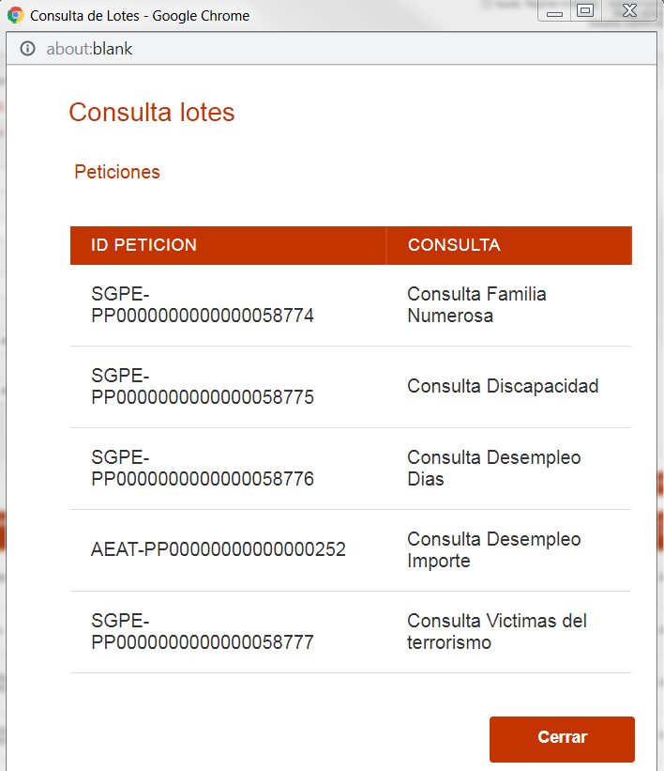
Mejoras en la interconexión en sistemas externos
Dicha consulta se ha incorporado a la consulta por lotes, la cual es parametrizable por rango de fechas y puede ser lanzada para las solicitudes presenciales y online registradas o con incidencia.

Slide 15
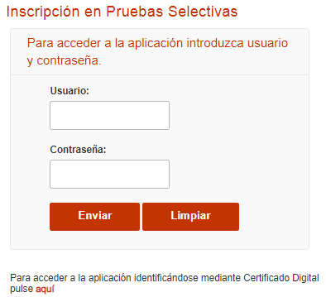
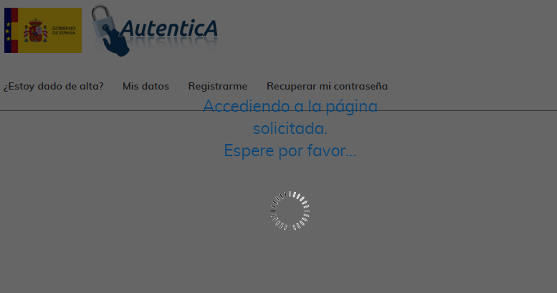
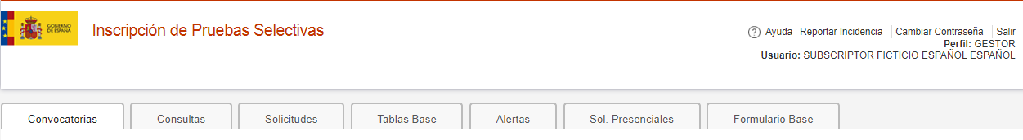
Mejoras en la interconexión en sistemas externos
Se ha integrado el portal de gestión con Autentica para facilitar la autenticación de los funcionarios que emplean la aplicación.

Slide 16
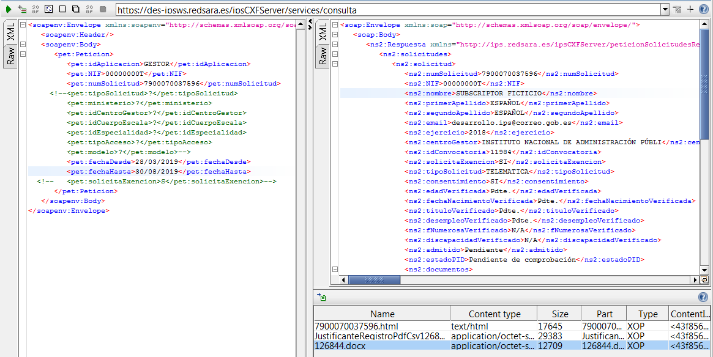
Mejoras en la interconexión en sistemas externos
En aras de la mejora de la interoperabilidad con sistemas externos, se ha creado un servicio web en IPS para que otras aplicaciones puedan descargar las solicitudes y sus adjuntos. Para controlar y dar permiso a las aplicaciones que pueden integrarse con IPS, se ha creado una pantalla de alta de aplicaciones.
Pantalla → https://ipsgestion.redsara.es/IPSG/spring/buscarUsuariosAplicacion
Endpoint del servicio web → https://ipsws.redsara.es/ipsCXFServer/services/consulta?wsdl
Se muestra, con el programa SoapUI, la simulación de un flujo de consulta de solicitudes registradas:

Slide 17
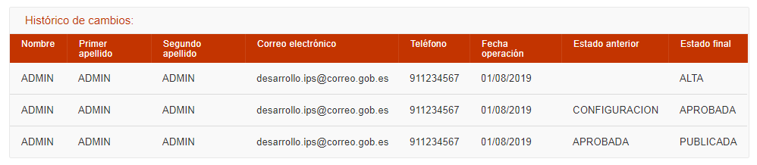
Ampliación de las funcionalidades para los usuarios gestores
Para llevar un mayor control sobre los usuarios que crean y modifican las convocatorias, se ha creado una tabla de histórico de cambios en el detalle de las convocatorias. De este modo, el CAU podrá contactar más fácilmente con ellos en caso de haber algún inconveniente con la información publicada.
La tabla de histórico de cambios, que aparece en la pantalla del detalle de cada convocatoria, se muestra a continuación:

Slide 18

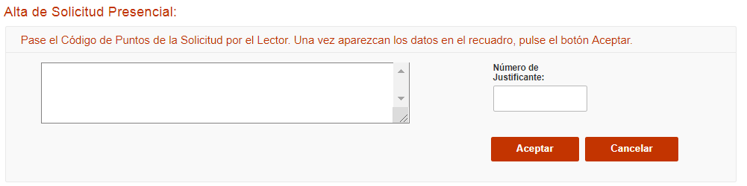
Ampliación de las funcionalidades para los usuarios gestores
Los gestores del Ministerio de Justicia solicitaron que el submodelo 790-007 generado también tuviera un código de puntos. Dicho código contiene toda la información de la solicitud del ciudadano que se ha inscrito. Gracias a este código, se pueden cargar las inscripciones presenciales más rápidamente en la aplicación de gestión.
El gestor accede a la siguiente pantalla:
https://ipsgestion.redsara.es/IPSG/spring/verCrearSolicitudPresencial?
Pasa el código por un lector de códigos, se completa el campo izquierdo de la imagen y al seleccionar “aceptar” se cargan todos los datos de la solicitud.

Slide 19
Ampliación de las funcionalidades para los usuarios gestores
Para facilitar la búsqueda de solicitudes en la aplicación de gestión e incrementar la productividad de los gestores, se añade el filtro de “Solicita exención” en las pantallas de búsqueda de solicitudes (ilustración 1). Además, este campo se incluye en la Excel que se exporta (ilustración 2)
Se crea en la búsqueda de solicitudes registradas:
https://ipsgestion.redsara.es/IPSG/spring/buscarSolicitudesRegistradas?
En solicitudes con incidencia:
https://ipsgestion.redsara.es/IPSG/spring/verBuscarSolicitudesIncidencias?
En solicitudes presenciales:
https://ipsgestion.redsara.es/IPSG/spring/verBuscarSolicitudPresencial?
En los modelos 790 cumplimentados:
https://ipsgestion.redsara.es/IPSG/spring/verBuscarModelo790?

Slide 20
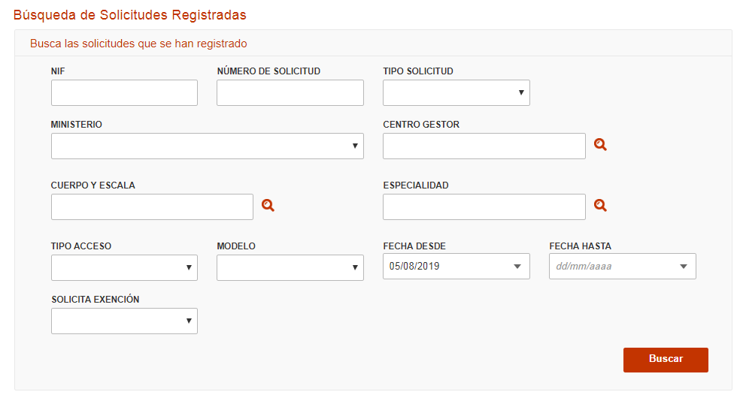
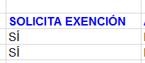
Ampliación de las funcionalidades para los usuarios gestores
1
2

Slide 21
Ampliación de las funcionalidades para los usuarios gestores
Se ha implementado la opción de exportar a Excel en todas las pantallas donde se consultan solicitudes:
Búsqueda de solicitudes registradas:
https://ipsgestion.redsara.es/IPSG/spring/buscarSolicitudesRegistradas#Solicitudes
Búsqueda de solicitudes con incidencia:
https://ipsgestion.redsara.es/IPSG/spring/buscarSolicitudesIncidencias#Solicitudes
Búsqueda de solicitudes presenciales:
https://ipsgestion.redsara.es/IPSG/spring/buscarSolicitudPresencial#Sol.&nbspPresenciales
Búsqueda de los modelos 790 cumplimentados:
https://ipsgestion.redsara.es/IPSG/spring/buscarModelo790#Sol.&nbspPresenciales

Slide 22
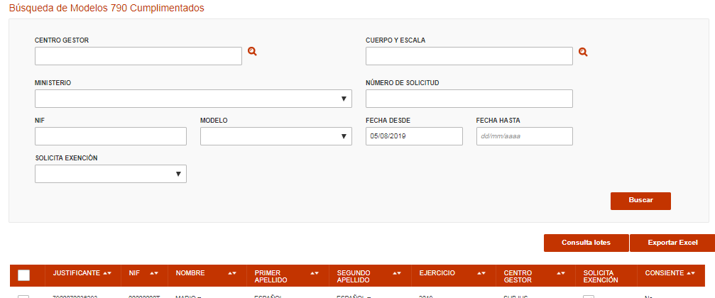
Ampliación de las funcionalidades para los usuarios gestores
Dado al uso masivo que está experimentando IPS, el número de solicitudes es tan alto que la gestión manual de cada una de ellas se hace cada vez más insostenible. Para poder sacar el listado de solicitudes presenciales había que registrarlas manualmente en la aplicación de gestión. Para que no sea necesaria esta acción, se ha elaborado una pantalla de búsqueda de solicitudes presenciales que no se han dado de alta en la aplicación de gestión. De modo que aparecerán todas las descargas que haya habido en el modelo 790.
Se han añadido los mismos filtros que poseen el resto de pantallas de búsqueda de solicitudes y se ha dado la opción de exportar a Excel y de realizar la consulta por lotes contra la PID.

Slide 23
Ampliación de las funcionalidades para los usuarios gestores
Para facilitar la tarea de verificación de datos del ciudadano por parte del gestor, se han añadido dos columnas en la tabla de resultados de solicitudes, que aportan información del resultado de las comprobaciones a la PID. En la tabla de resultados de las solicitudes se han añadido dos columnas:
En una se indican si el aspirante es un posible admitido o un posible excluido.
En otra se indica el resultado de la comprobación a la PID: Comprobado y cumple, comprobado y no cumple, fallo en la comprobación y pendiente de comprobación.
Búsqueda de solicitudes registradas:
https://ipsgestion.redsara.es/IPSG/spring/buscarSolicitudesRegistradas#Solicitudes
Búsqueda de solicitudes con incidencia:
https://ipsgestion.redsara.es/IPSG/spring/buscarSolicitudesIncidencias#Solicitudes

Slide 24
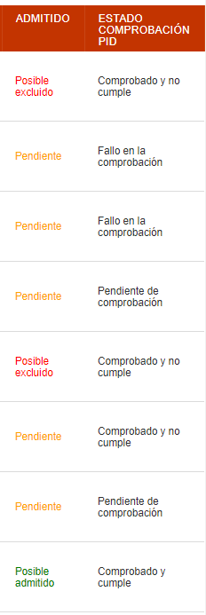
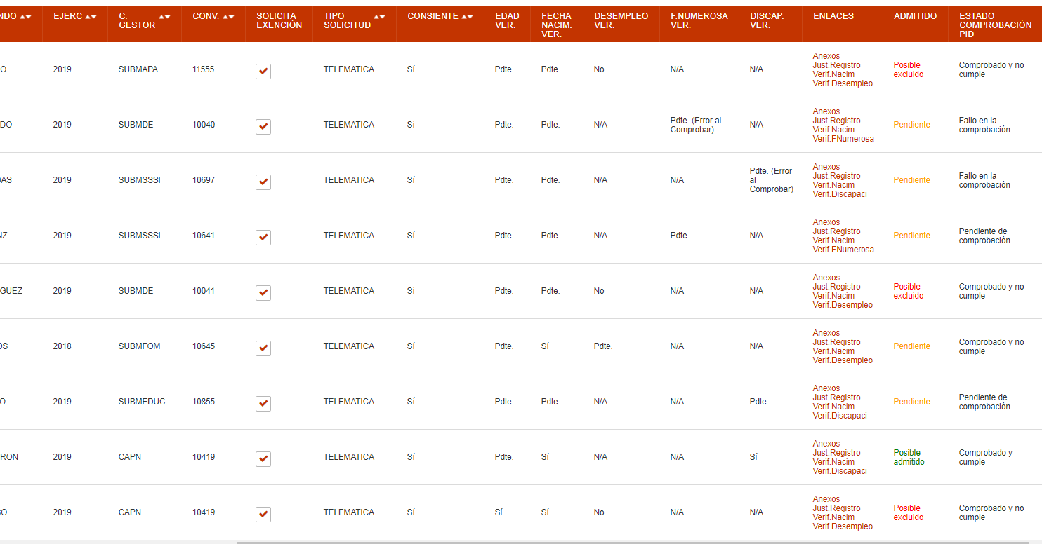
Ampliación de las funcionalidades para los usuarios gestores

Slide 25
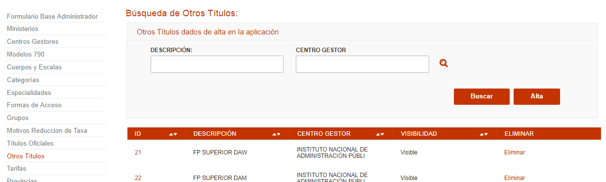
Ampliación de las funcionalidades para los usuarios gestores
En el portar del ciudadano hay ciertos campos de texto libre que desde la aplicación de gestión se pueden configurar para que se muestren como campos de texto libre o como campos seleccionables. Los campos a configurar son tres, y dependen de cada centro gestor. Se dan de alta siguientes pantallas nuevas:
Otros títulos:
https://ipsgestion.redsara.es/IPSG/spring/buscarOtrosTitulos

Slide 26
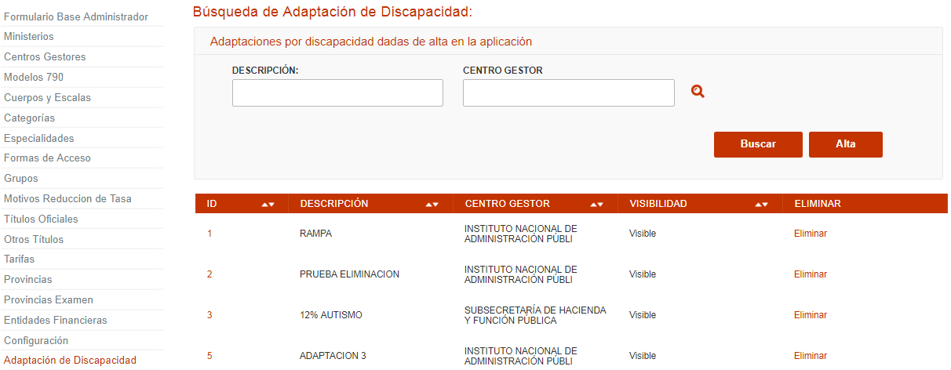
Ampliación de las funcionalidades para los usuarios gestores
Adaptación de discapacidad:
https://ipsgestion.redsara.es/IPSG/spring/buscarDiscapacidad

Slide 27
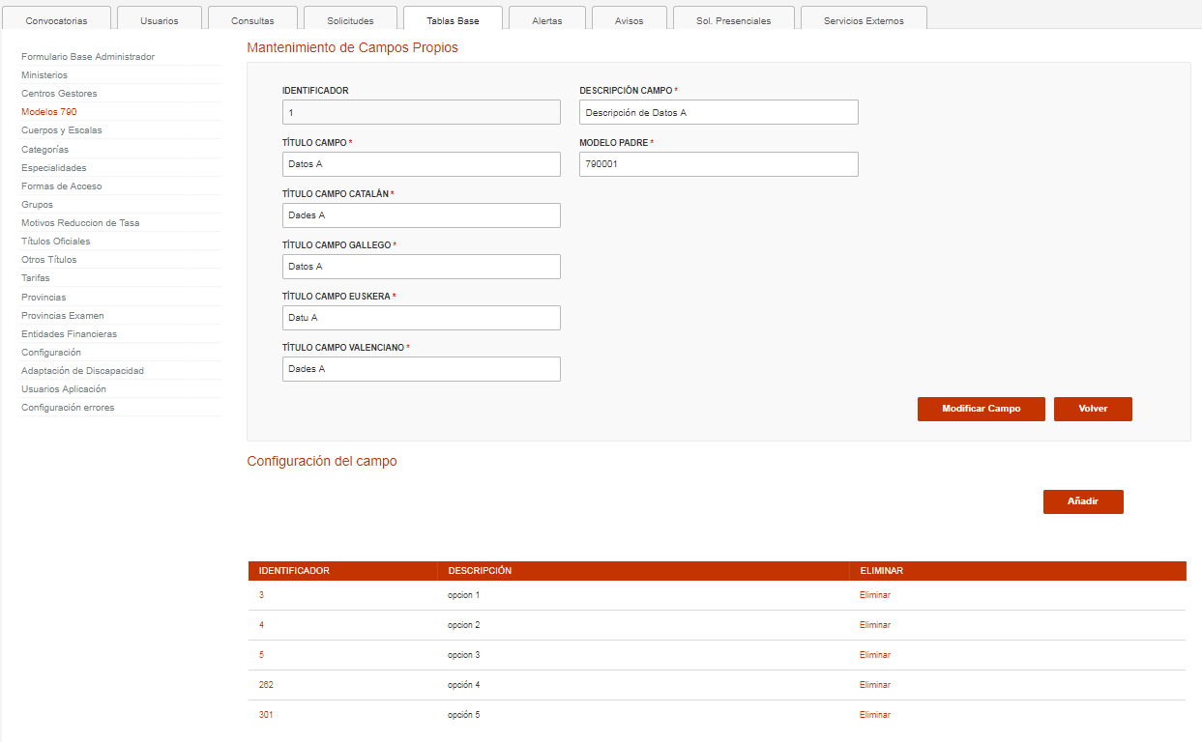
Ampliación de las funcionalidades para los usuarios gestores
Campos propios del modelo:
https://ipsgestion.redsara.es/IPSG/spring/verModificarModelosGestion790?idCampo=1

Slide 28
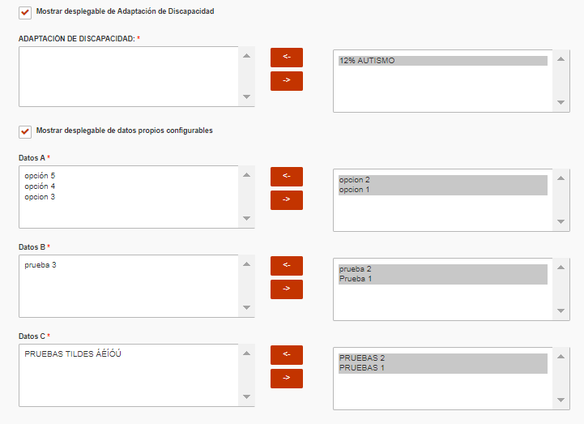
Ampliación de las funcionalidades para los usuarios gestores
A continuación, una vez que se hayan configurado los desplegables que se desean, es en el alta de la convocatoria donde se da la opción a los usuarios de que sean campos de texto libre o desplegables.
Alta convocatoria:
https://ipsgestion.redsara.es/IPSG/spring/crearConvocatoria#Convocatorias
Marcando el check se habilitan en formato desplegable en el portal del ciudadano. Posteriormente, se deben elegir las opciones para mostrar al ciudadano.
Se muestra a la derecha un ejemplo de las opciones creadas para un Centro Gestor.

Slide 29
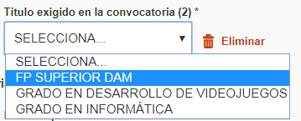
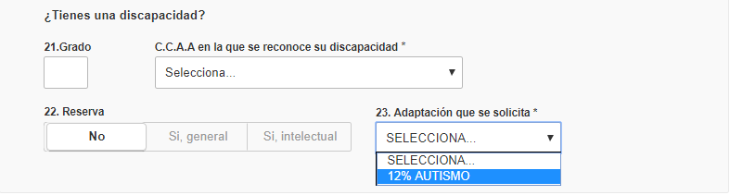
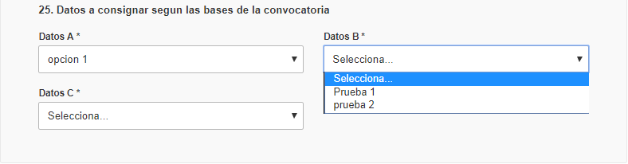
Ampliación de las funcionalidades para los usuarios gestores
Una vez dada de alta la convocatoria, en los formularios de inscripción tanto online como presencial, se muestran los campos del siguiente modo:

Slide 30
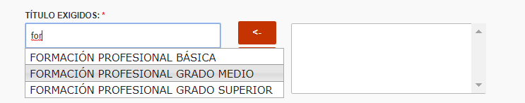
Ampliación de las funcionalidades para los usuarios gestores
Para que sea más legible y no salga el listado completo de titulaciones en el alta de las convocatorias, se dota a la pantalla con un buscador predictivo de titulaciones. De este modo al usuario le será más fácil encontrar las titulaciones necesarias.
Alta convocatoria
https://ipsgestion.redsara.es/IPSG/spring/crearConvocatoria#Convocatorias

Slide 31
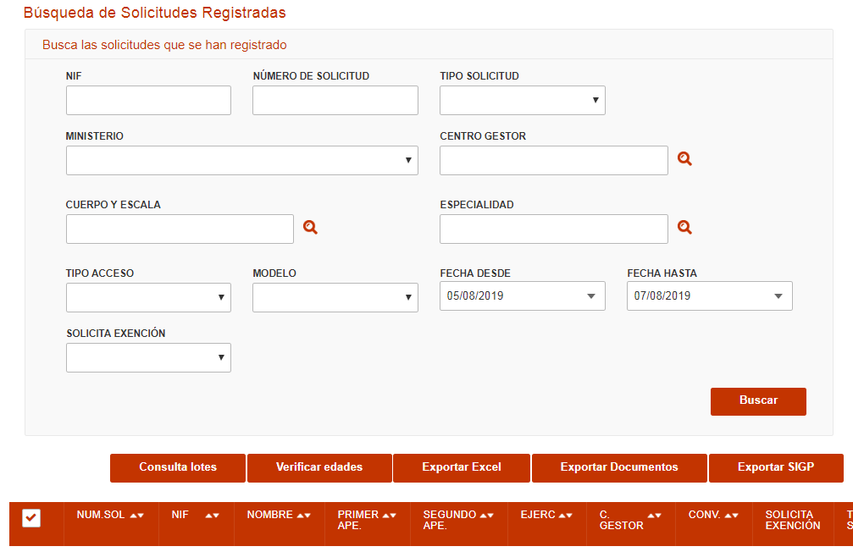
Ampliación de las funcionalidades para los usuarios gestores
Los usuarios en la aplicación de gestión pueden exportar las solicitudes de los ciudadanos y sus adjuntos. Actualmente, se crea un ZIP con carpetas en su interior con el número de solicitud correspondiente. Se ha incorporado poder elegir la opción en la que se desea ordenar la exportación:
Por nombre
Primer apellido
Documento de identidad
Número de justificante

Slide 32
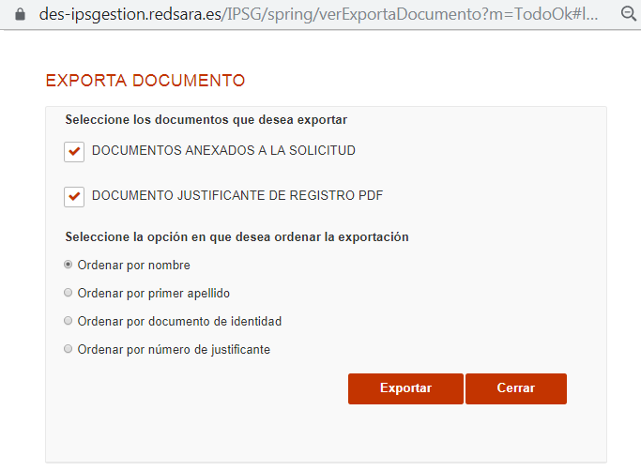
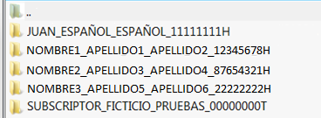
Ampliación de las funcionalidades para los usuarios gestores
A continuación se muestra un ejemplo de la exportación de justificantes y adjuntos ordenados por nombre:

Slide 33
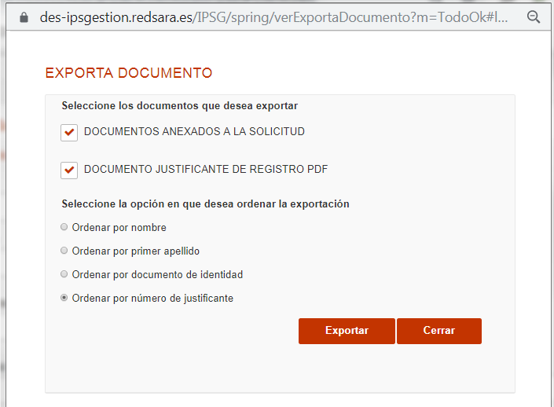
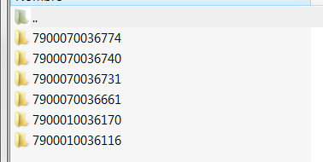
Ampliación de las funcionalidades para los usuarios gestores
A continuación se muestra un ejemplo de la exportación de justificantes y adjuntos ordenados por número de justificante:

Slide 34
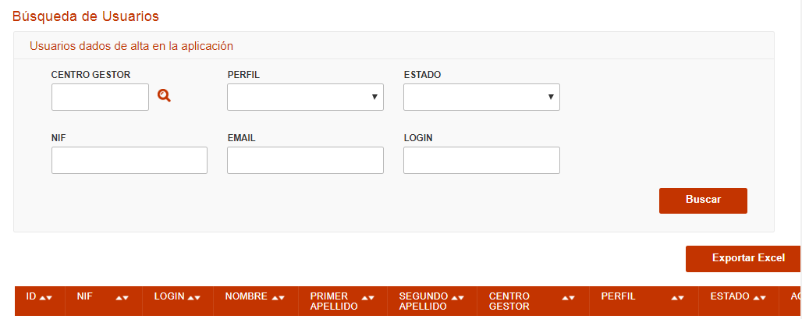

Ampliación de las funcionalidades para los usuarios gestores
Para facilitar la comunicación con un centro gestor, se ha implementado la funcionalidad de exportar en formato Excel los usuarios del portal de gestión.
Búsqueda de usuarios
https://ipsgestion.redsara.es/IPSG/spring/buscarUsuarios#Usuarios

Slide 35
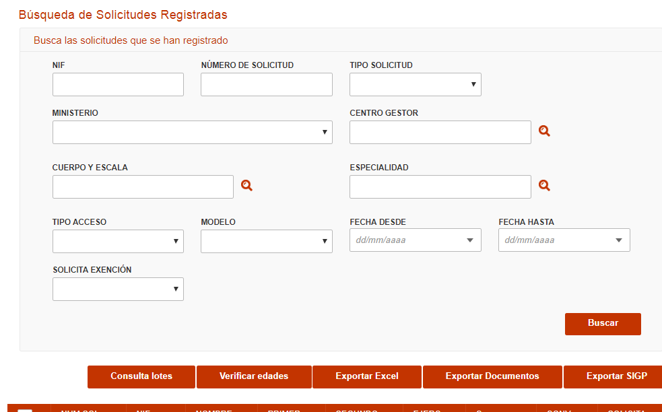
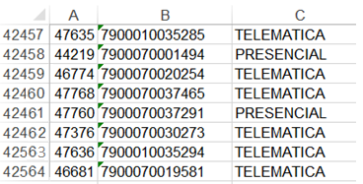
Ampliación de las funcionalidades para los usuarios gestores
Por otra parte, las descargas de los ficheros Excel de la aplicación estaban limitadas por el número de registros que se exportaban. Actualmente se pueden exportar sin límite de registros (el desarrollo se encuentra en el entorno de integración).

Slide 36
Adaptaciones para uso masivo
Debido al uso masivo de la aplicación cada vez era más necesario aumentar el número de MB y GB permitidos.
Hasta ahora, en el portal del ciudadano se podían adjuntar hasta 5 MB. Se ha implementado un nuevo desarrollo para que se puedan adjuntar documentos hasta 100 MB (el desarrollo se encuentra en el entorno de integración).
Así mismo, se ha implementado un nuevo desarrollo para que desde el portal de gestión, los usuarios se puedan descargar ficheros de 10 GB (el desarrollo se encuentra en el entorno de integración).
Por otra parte, el código de IPS se ha liberado como software libre subiéndolo a GitHub. Dirección en la que se ubica: https://github.com/ctt-gob-es/ips/

Slide 37
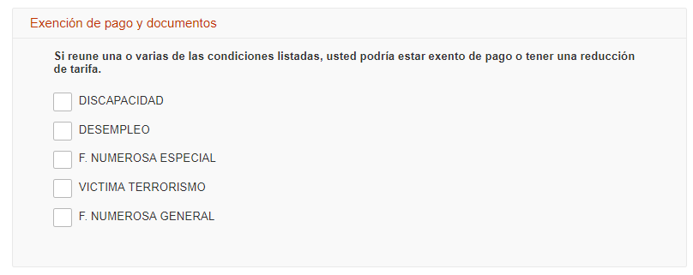
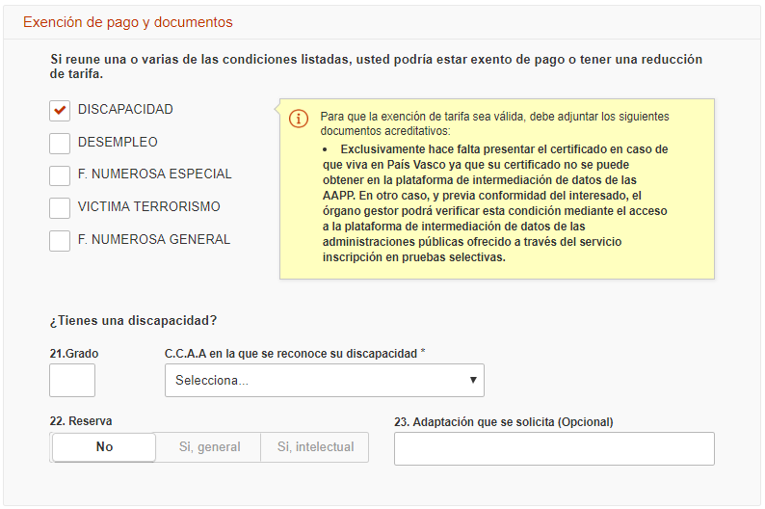
Adaptaciones para el ciudadano
En el formulario de inscripción los campos de discapacidad aparecían repartidos en dos secciones, esto generaba confusión en los ciudadanos. Por tanto, se ha modificado la lógica para que en el caso de marcar como exención de pago “Discapacidad” se muestren debajo en la misma sección.

Slide 38
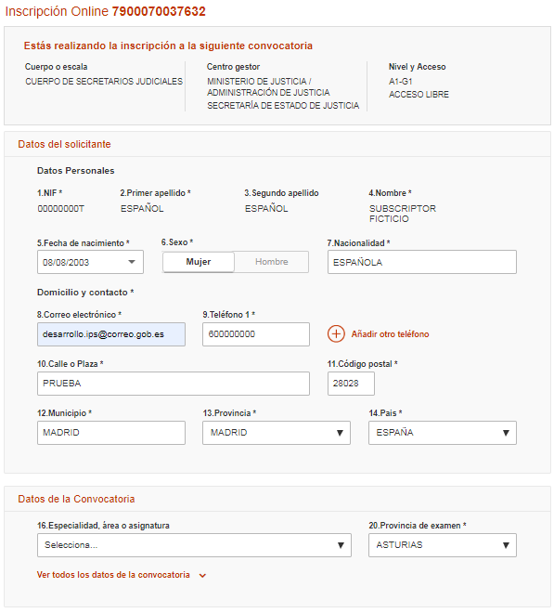
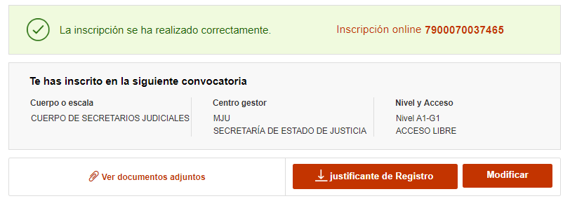
Adaptaciones para el ciudadano
El ciudadano, una vez que realizaba la inscripción, ya no podía modificarla. Actualmente, se ha añadido la funcionalidad para poder modificar la instancia siempre que la convocatoria siga publicada. Finalizado el plazo de inscripción, ya no tendrán la opción de modificar.
Al pulsar sobre el botón “modificar” se precargan los datos de
la última instancia registrada correctamente.

Slide 39
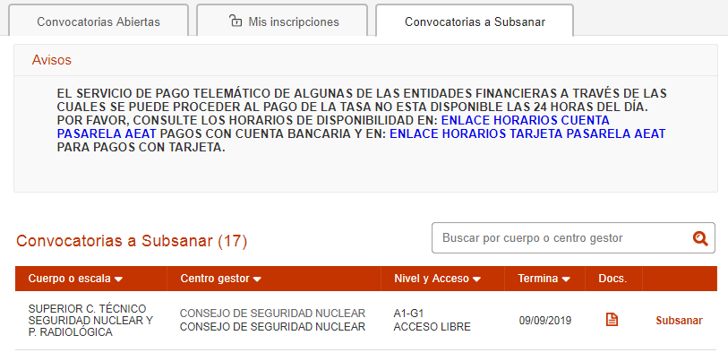
Adaptaciones para el ciudadano
Se ha implementado una nueva funcionalidad para que los ciudadanos puedan subsanar la solicitud a través de la aplicación, en vez de hacerlo de forma presencial y para ello se han realizado las siguientes tareas:
Se da la opción en el alta de la convocatoria a introducir las fechas de inicio y fin de la subsanación.
Se ha creado un proceso batch que publica las convocatorias a subsanar.
Se ha creado un tercer apartado en ips.redsara.es donde se muestran las convocatorias publicadas en el nuevo estado llamado “subsanación”.

Slide 40


Adaptaciones para el ciudadano
La opción de subsanar solo está permitida a ciudadanos que se hayan inscrito previamente en la convocatoria y al acceder se le precargan los datos de la última instancia realizada.
A continuación se muestra el botón “subsanar” desde el apartado de “Mis inscripciones”.

Slide 41

Adaptaciones para el ciudadano
En la aplicación de gestión se ha habilitado un nuevo perfil llamado “Registro”.
https://ipsgestion.redsara.es/IPSG/spring/verAltaUsuario#Usuarios
El usuario que tenga asociado este perfil solo tendrá acceso a una pantalla en la que se pueden registrar en REC las solicitudes presenciales.

Slide 42


Adaptaciones para el ciudadano

Slide 43


Adaptaciones para el ciudadano

Slide 44
Fin
Consultas:
  http://soportecaid.redsara.es

